Slide 1

说考卷
——2020年全国卷

Slide 2


说整体
一
目
录
说考点
二
说变化
三
说应对
四
Notes:
使用方法： 【更改文字】：将标题框及正文框中的文字可直接改为您所需文字 【更改图片】：点中图片》绘图工具》格式》填充》图片》选择您需要展示的图片 【增加减少图片】：直接复制粘贴图片来增加图片数，复制后更改方法见【更改图片】 【更改图片色彩】：点中图片》图片工具》格式》色彩（重新着色）》选择您喜欢的色彩 下载更多模板、视频教程：http://www.mysoeasy.com

Slide 3

一.说整体

Slide 4
1.贯彻五育并举，落实立德树人
2.重视关键能力，考查核心素养
3.依托真实情境，体现数学应用
4.加强综合考查，强调融会贯通
5.强调能力培养，引领全新高考

Slide 5
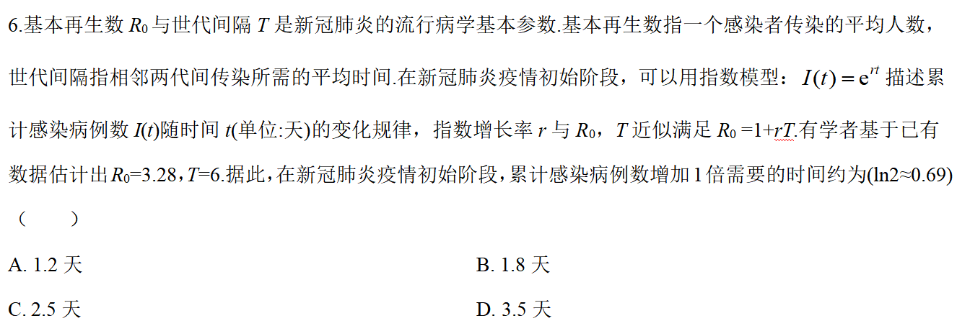
“战疫”入题，重应用
新高考Ι卷
揭示病毒传播规律，体现科学防控
Notes:
使用方法： 【更改文字】：将标题框及正文框中的文字可直接改为您所需文字 【更改图片】：点中图片》绘图工具》格式》填充》图片》选择您需要展示的图片 【增加减少图片】：直接复制粘贴图片来增加图片数，复制后更改方法见【更改图片】 【更改图片色彩】：点中图片》图片工具》格式》色彩（重新着色）》选择您喜欢的色彩 下载更多模板、视频教程：http://www.mysoeasy.com

Slide 6
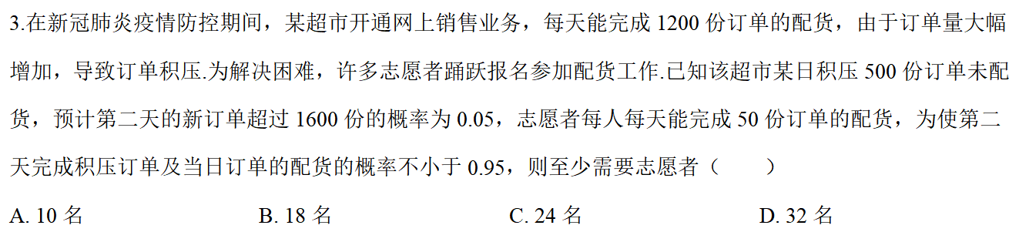
“战疫”入题，重应用
全国高考Ⅱ卷理科
体现志愿精神
Notes:
使用方法： 【更改文字】：将标题框及正文框中的文字可直接改为您所需文字 【更改图片】：点中图片》绘图工具》格式》填充》图片》选择您需要展示的图片 【增加减少图片】：直接复制粘贴图片来增加图片数，复制后更改方法见【更改图片】 【更改图片色彩】：点中图片》图片工具》格式》色彩（重新着色）》选择您喜欢的色彩 下载更多模板、视频教程：http://www.mysoeasy.com

Slide 7
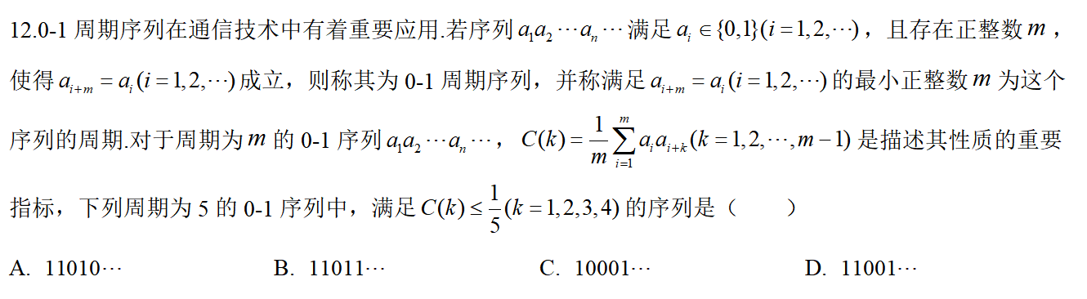
理性思维，考能力
全国高考Ⅱ卷理科
对数学阅读理解能力的考查
Notes:
使用方法： 【更改文字】：将标题框及正文框中的文字可直接改为您所需文字 【更改图片】：点中图片》绘图工具》格式》填充》图片》选择您需要展示的图片 【增加减少图片】：直接复制粘贴图片来增加图片数，复制后更改方法见【更改图片】 【更改图片色彩】：点中图片》图片工具》格式》色彩（重新着色）》选择您喜欢的色彩 下载更多模板、视频教程：http://www.mysoeasy.com

Slide 8
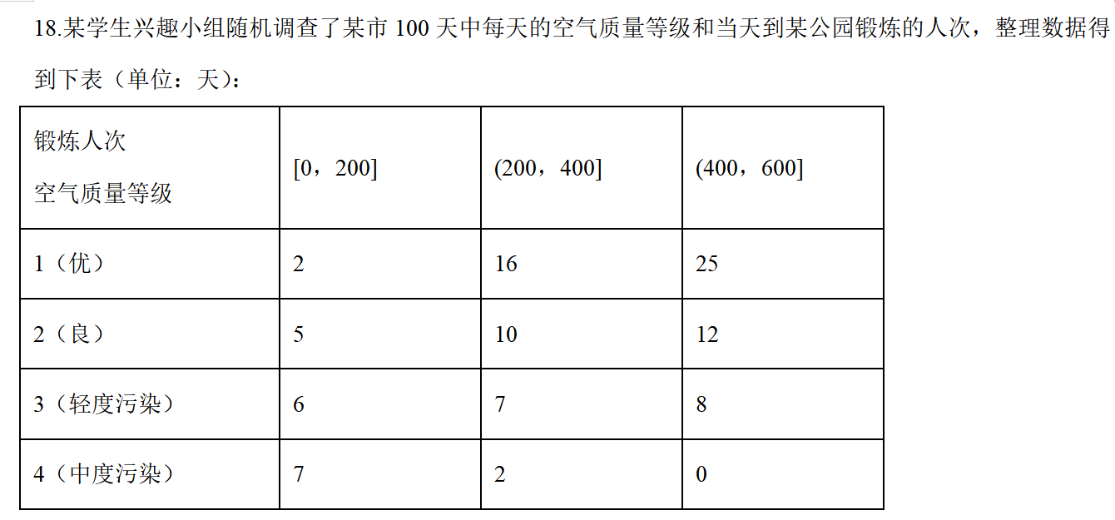
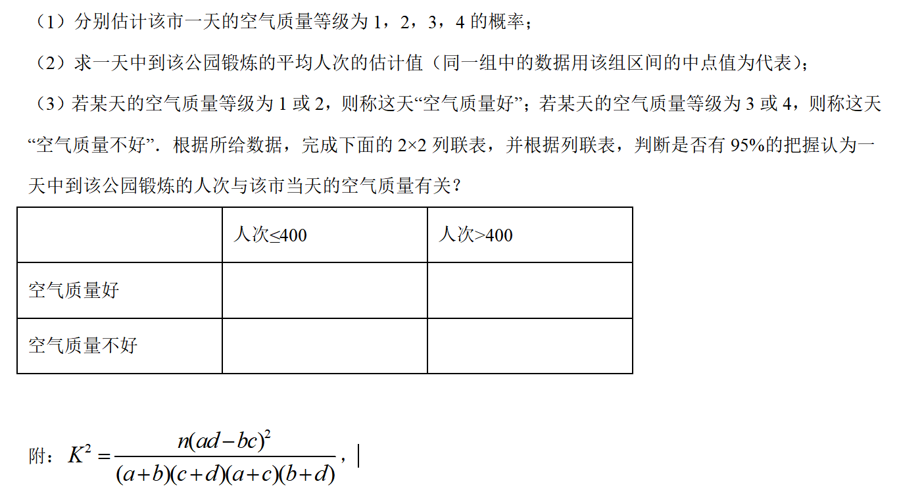
理性思维，考能力
全国高考Ⅲ卷文理科
对信息整理能力的考查
Notes:
使用方法： 【更改文字】：将标题框及正文框中的文字可直接改为您所需文字 【更改图片】：点中图片》绘图工具》格式》填充》图片》选择您需要展示的图片 【增加减少图片】：直接复制粘贴图片来增加图片数，复制后更改方法见【更改图片】 【更改图片色彩】：点中图片》图片工具》格式》色彩（重新着色）》选择您喜欢的色彩 下载更多模板、视频教程：http://www.mysoeasy.com

Slide 9
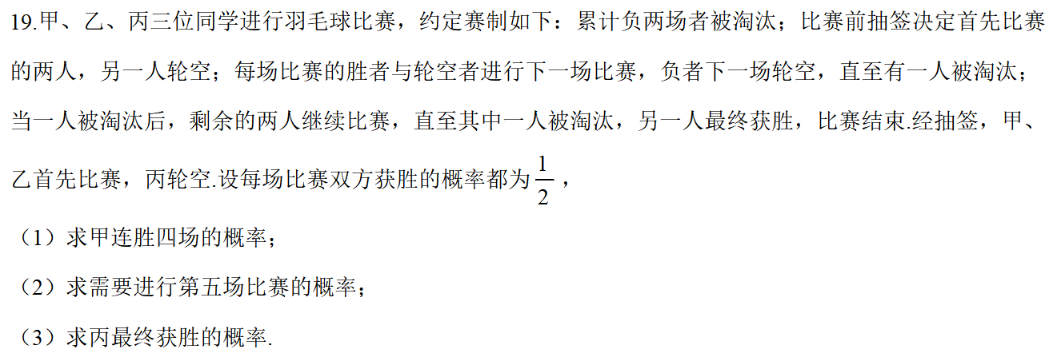
立德树人，倡“五育”
全国高考Ι卷理科
体现体育教育
Notes:
使用方法： 【更改文字】：将标题框及正文框中的文字可直接改为您所需文字 【更改图片】：点中图片》绘图工具》格式》填充》图片》选择您需要展示的图片 【增加减少图片】：直接复制粘贴图片来增加图片数，复制后更改方法见【更改图片】 【更改图片色彩】：点中图片》图片工具》格式》色彩（重新着色）》选择您喜欢的色彩 下载更多模板、视频教程：http://www.mysoeasy.com

Slide 10
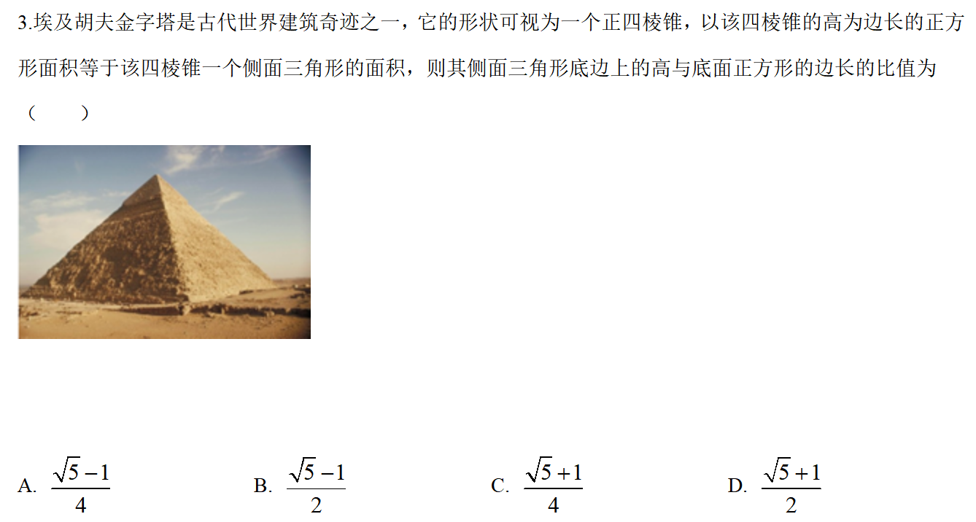
立德树人，倡“五育”
全国高考Ι卷文理科
体现美育教育
Notes:
使用方法： 【更改文字】：将标题框及正文框中的文字可直接改为您所需文字 【更改图片】：点中图片》绘图工具》格式》填充》图片》选择您需要展示的图片 【增加减少图片】：直接复制粘贴图片来增加图片数，复制后更改方法见【更改图片】 【更改图片色彩】：点中图片》图片工具》格式》色彩（重新着色）》选择您喜欢的色彩 下载更多模板、视频教程：http://www.mysoeasy.com

Slide 11
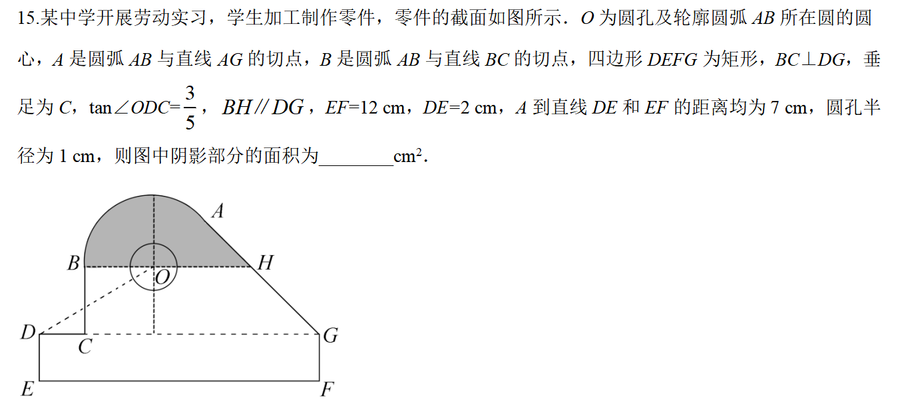
立德树人，倡“五育”
新高考Ι卷、新高考Ⅱ卷
体现劳动教育
Notes:
使用方法： 【更改文字】：将标题框及正文框中的文字可直接改为您所需文字 【更改图片】：点中图片》绘图工具》格式》填充》图片》选择您需要展示的图片 【增加减少图片】：直接复制粘贴图片来增加图片数，复制后更改方法见【更改图片】 【更改图片色彩】：点中图片》图片工具》格式》色彩（重新着色）》选择您喜欢的色彩 下载更多模板、视频教程：http://www.mysoeasy.com

Slide 12
坚持改革，推创新
引入新高考：山东、海南
增加新题型：多选（无两空题）、开放
注重微调控： 起点、落差
Notes:
使用方法： 【更改文字】：将标题框及正文框中的文字可直接改为您所需文字 【更改图片】：点中图片》绘图工具》格式》填充》图片》选择您需要展示的图片 【增加减少图片】：直接复制粘贴图片来增加图片数，复制后更改方法见【更改图片】 【更改图片色彩】：点中图片》图片工具》格式》色彩（重新着色）》选择您喜欢的色彩 下载更多模板、视频教程：http://www.mysoeasy.com

Slide 13
二.说考点

Slide 14
全国卷知识点题序
 | 1卷理科 | 1卷文科 | 2卷理科 | 2卷文科 | 3卷理科 | 3卷文科 | 新高考1 | 新高考2
集合逻辑推理 | 2.交集求参数 | 1.交集 | 1.并集补集 | 1.交集 | 1.交集 | 1.交集 | 1.并集 5、交集 | 1.并集 5、交集
复数框图数列 | 1.乘积、模、17 | 2.模、9、10、16、 | 15.模、4、6、12.新 | 2.乘积6、7、14、 | 2.除法 17、 | 2.除法、共轭、17 | 2.除法 14、18、 | 2.除法14、18、
函数导数不等式 | 6、12、13、21 | 8、13、15、20 | 9、11、21、（结合三角） | 10、12、15、21 | 4、12、13、21、 | 4、10、13、15、20 | 6、8、11、21 | 6、8、11、22、
三角 向量 | 7、9、14 | 7、14、18 | 2、13、17、 | 5、13、17、 | 6、7、9、16、 | 5、6、11、12、 | 7、10、15、17 | 7、10、15、17、
概率 统计 | 5、8、19 | 4、5、17 | 3、14、18、 | 3、钢琴弦4、18、 | 3、14、18、 | 3、18 | 3、12、19、 | 3、12、19、
立体 几何 | 3、10、16、18 | 3、12、19 | 7、10、16、20 | 11、16、20 | 8、15、19、 | 9、16、19 | 4、16、20 | 4、16、20、
解析 几何 | 4、11、15、20 | 6、11、21 | 5、8、19、 | 8、9、19 | 5、10、11、20、 | 6、7、8、14、21 | 9、13、22 | 9、13、21、

Slide 15
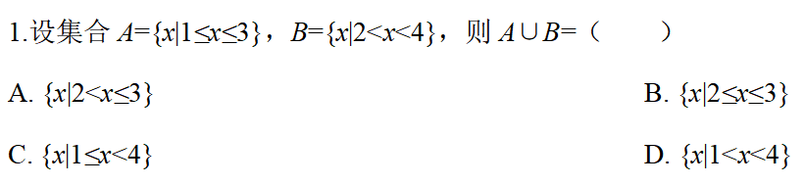
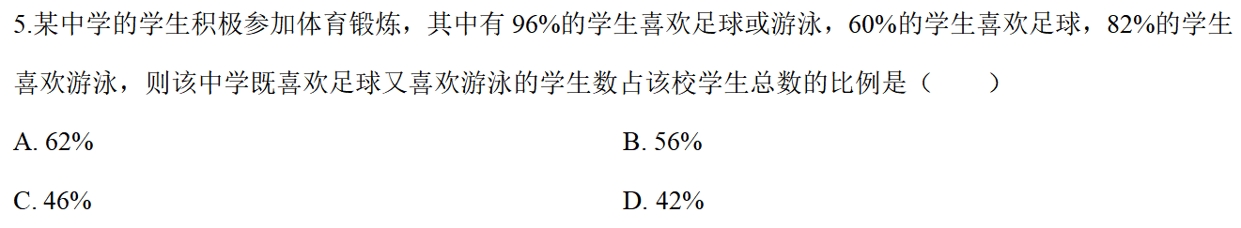
集 合

Slide 16
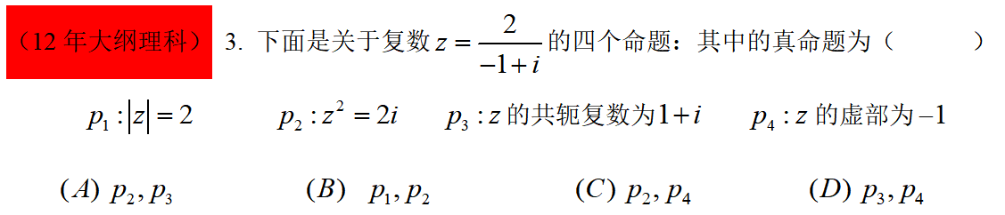
复 数
（20年Ⅱ卷理科）
新高考卷

Slide 17
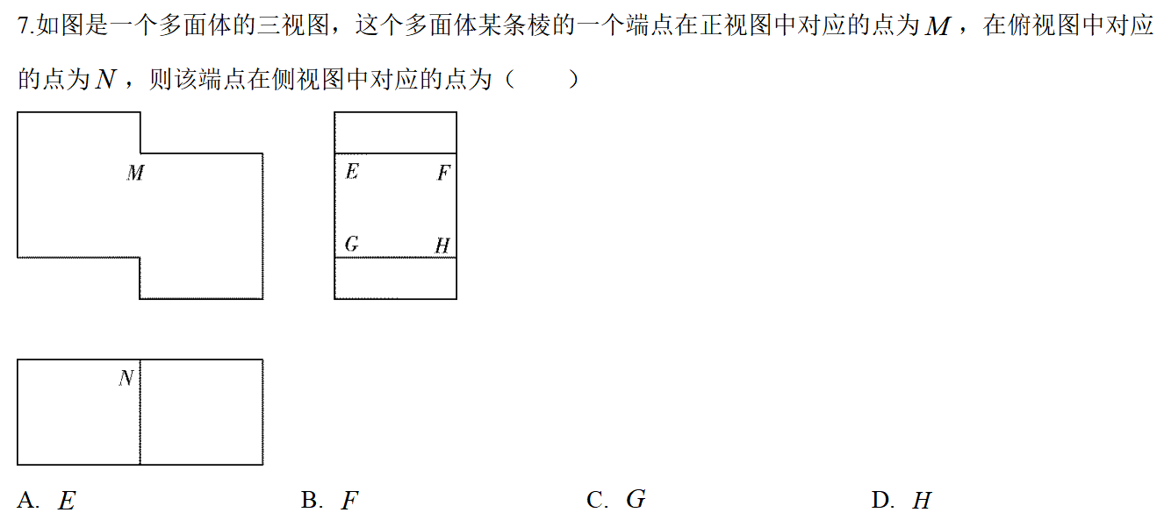
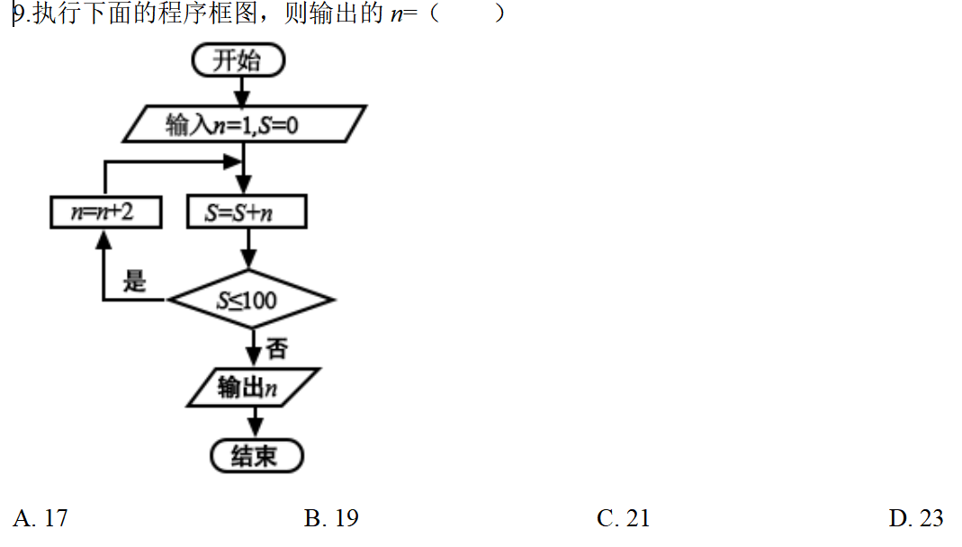
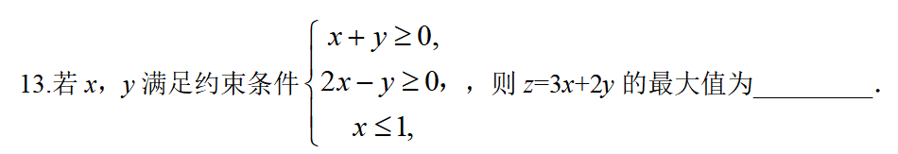
三视图 全国2卷理科
程序框图 全国1卷文科
线性规划 全国3卷理科

Slide 18
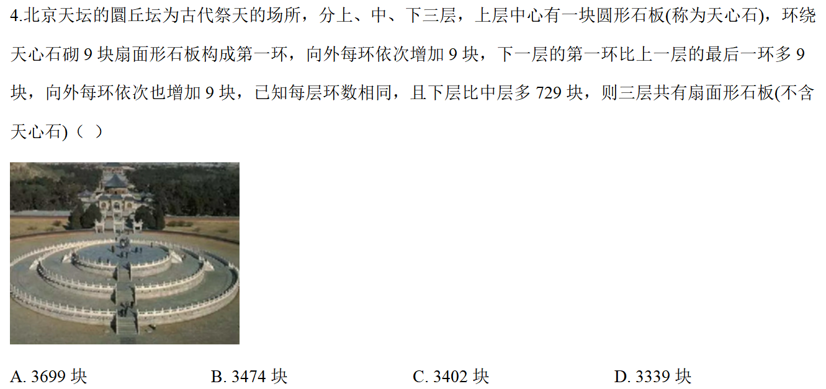
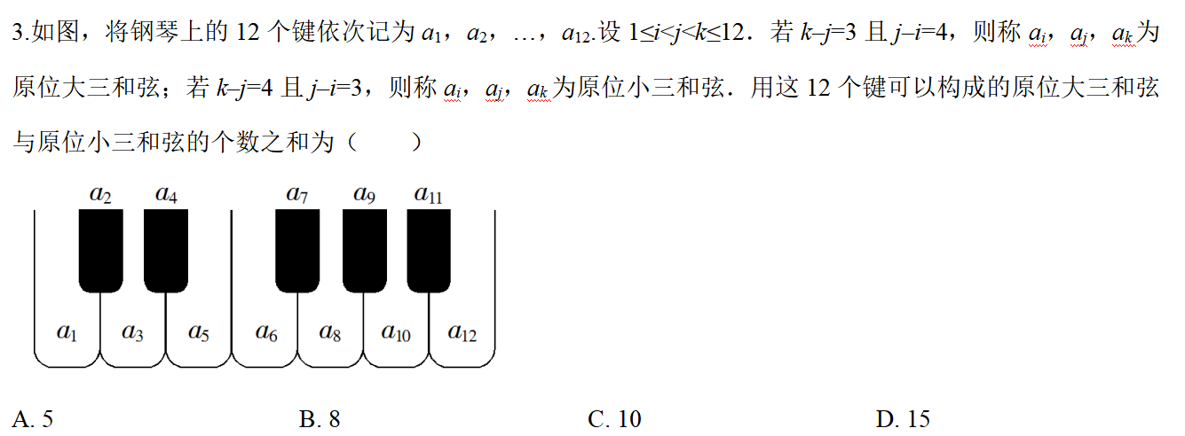
新背景
全国2卷理科
全国高考Ι卷文理科
全国2卷文科

Slide 19
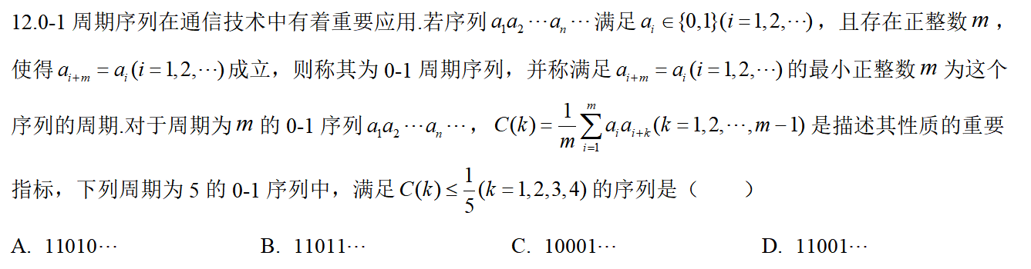
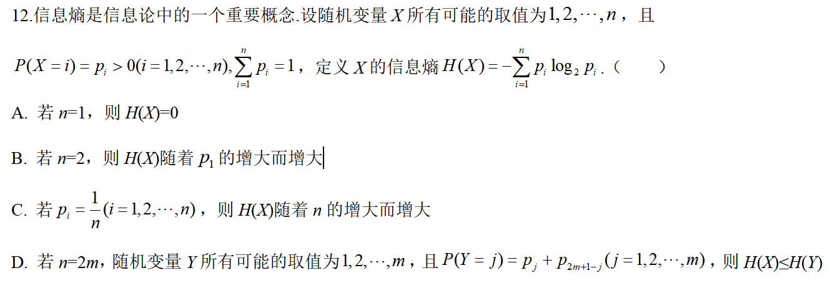
新定义
Ⅱ卷理科
新高考卷

Slide 20
全国卷解答题
 | 1卷理科 | 1卷文科 | 2卷理科 | 2卷文科 | 3卷理科 | 3卷文科 | 新高考1 | 新高考2
17 | 数 列 | 概率统计 | 解三角形 | 解三角形 | 数 列 | 数 列 | 解三角形 | 解三角形
18 | 立体几何 | 解三角形 | 概率统计 | 概率统计 | 概率统计 | 概率统计 | 数 列 | 数 列
19 | 概率统计 | 立体几何 | 椭 圆 | 椭 圆 | 立体几何 | 立体几何 | 概率统计 | 概率统计
20 | 椭 圆 | 导 数 | 立体几何 | 立体几何 | 椭 圆 | 导 数 | 立体几何 | 立体几何
21 | 导 数 | 椭 圆 | 导 数 | 导 数 | 导 数 | 椭 圆 | 导 数 | 椭 圆
22 23 | 选 考 | 选 考 | 选 考 | 选 考 | 选 考 | 选 考 | 椭 圆 | 导 数

Slide 21
三.说变化

Slide 22
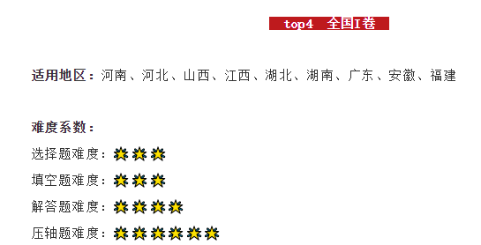
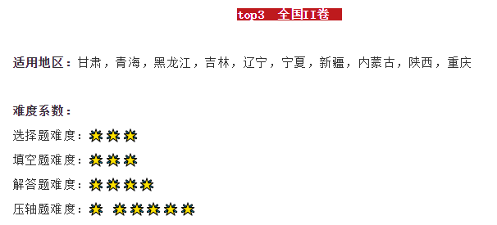
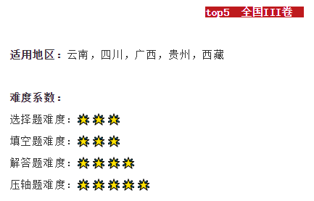
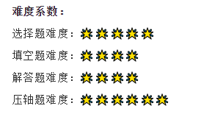
新高考卷
难度
适用地区：山东，海南

Slide 23
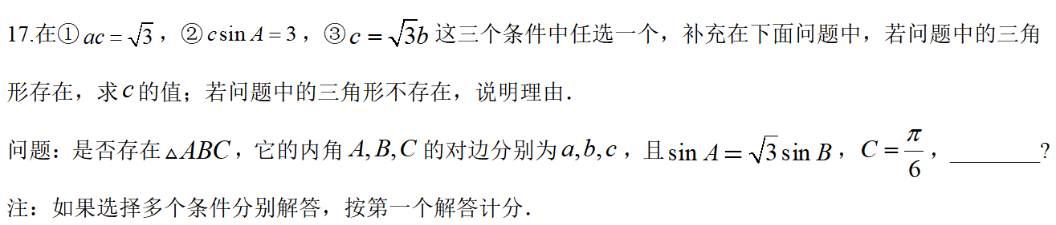
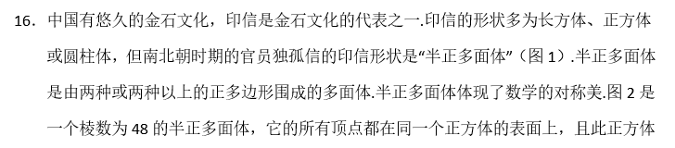
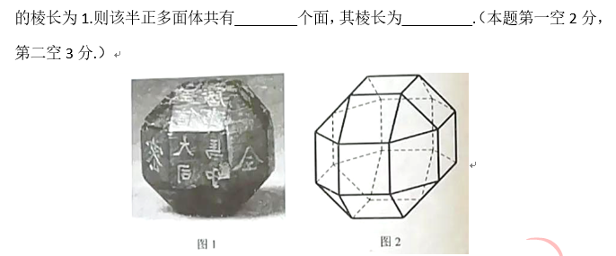
题型结构
新高考增加多选题和开放题
2019年全国Ⅱ卷理科
2020年新老高考均没有两空题

Slide 24
新高考删除知识点
 | 1卷理科 | 1卷文科 | 2卷理科 | 2卷文科 | 3卷理科 | 3卷文科
三视图 |  |  | 7 |  | 8 | 9
程序框图 |  | 9 |  | 7
线性规划 | 13 | 13 |  | 15 | 13 | 13

Slide 25
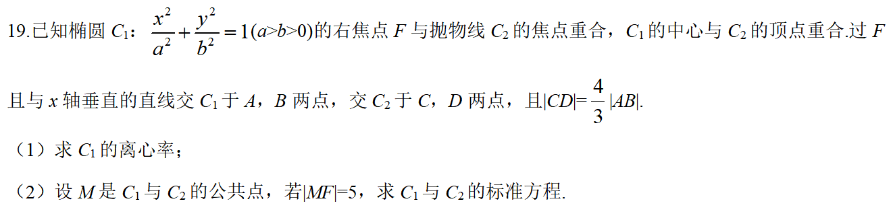
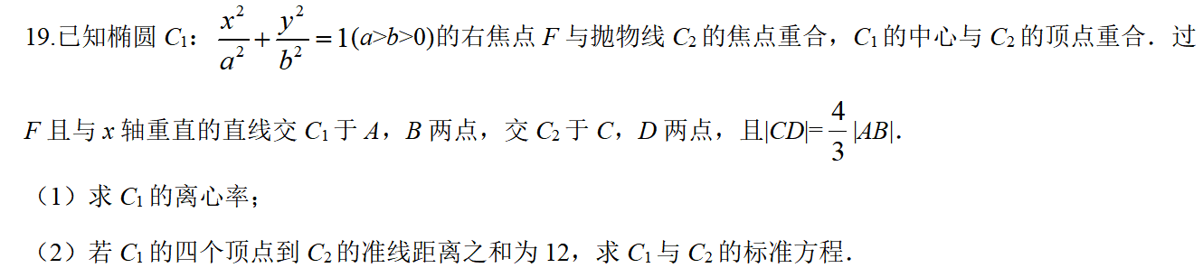
全国高考Ⅱ卷理科
椭圆与抛物线结合
全国高考Ⅱ卷文科

Slide 26
文理科同题个数分值
1卷理 | 1卷文 | 2卷理 | 2卷文 | 3卷理 | 3卷文
3 | 3 | 3 | 4 | 4 | 4
5 | 5 | 8 | 9 | 5 | 7
7 | 7 | 10 | 11 | 8 | 9
10 | 12 | 11 | 12 | 13 | 13
13 | 13 | 16 | 16 | 15 | 16
20 | 21 | 18 | 18 | 18 | 18
22，23 | 22,23 | 19（1） | 19（1） | 20 | 21
 |  | 20（1） | 20（1） | 22,23 | 22,23
 |  | 22,23 | 22,23
47 |  | 59 |  | 59

Slide 27
四.说应对

Slide 28
1.难度问题
2.新颖度问题及热点问题
3.两空问题
4.删除知识点问题
5.文理科差异问题

Slide 29


人的天职在于勇于探索真理-----哥白尼
谢谢

